Slide 1
.
المدة:45د
المكون:الرياضيات
المستوى الثاني
الموضوع: 066 أعيد استثمار ما تعلمته 3
أسبوع الدعم و التثبيت 3.
المرجع: فضاء الرياضيات
الدرس من إعداد: رشيد العوفير
الكفايات و القدرات المستهدفة:
.
صيغة العمل: ينجز العمل جماعيا و على الكراسات.
اللوازم الضرورية:جداول صور ألواح.

Slide 2
حصة 1
أنشطة ترييض الوضعيات و بناء المفاهيم

Slide 3
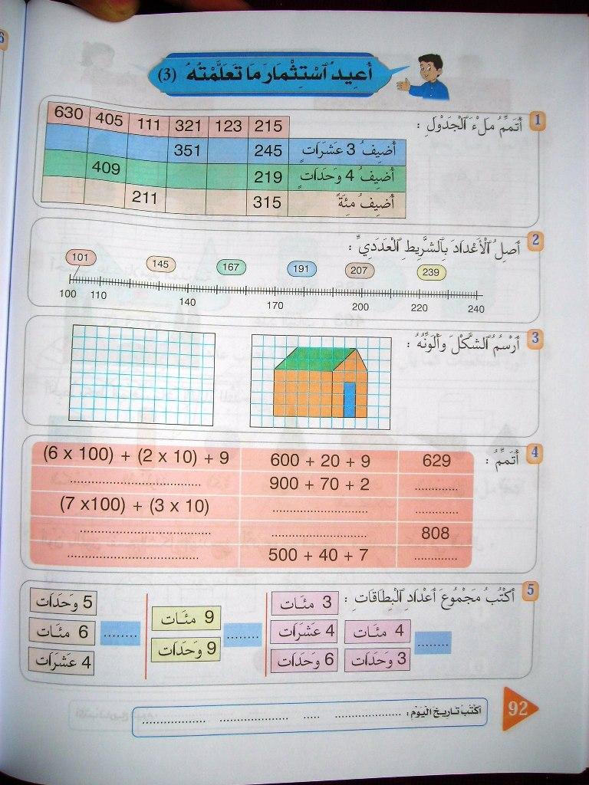

Slide 4
1
2
5
3

Slide 5
1
1
1
4
1
5
3

Slide 6
0
3
4
5
1
1
4
1
5
3

Slide 7
6
6
3
0
4
3
5
1
1
4
1
5
3

Slide 8
6
6
0
4
3
5
1
1
4
1
5
3
2
1
3
7

Slide 9
6
6
0
4
3
5
1
1
4
1
5
3
1
2
3
5
2
1
7

Slide 10
6
6
0
4
3
5
1
1
4
1
5
3
1
5
1
1
2
3
5
2
1
7

Slide 11
6
6
0
4
3
5
1
1
4
1
5
3
6
3
0
4
1
1
5
2
3
5
2
1
7

Slide 12
6
6
0
4
3
5
1
1
4
1
5
3
6
3
0
4
1
1
5
2
3
5
2
1
7
2
1
3
2

Slide 13
6
6
0
4
3
5
1
1
4
1
5
3
6
3
0
4
1
1
5
2
3
5
2
1
7
2
3
1
4
2
2
3

Slide 14
6
6
0
4
3
5
1
1
4
1
5
3
6
3
0
4
1
1
5
2
3
5
2
1
7
5
0
4
5
2
4
1
2
2
3

Slide 15
6
6
0
4
3
5
1
1
4
1
5
3
6
3
0
4
1
1
5
2
3
5
2
1
7
7
3
6
0
0
5
5
2
4
1
2
2
3

Slide 16
6
6
0
4
3
5
1
1
4
1
5
3
6
3
0
4
1
1
5
2
3
5
2
1
7
3
7
0
0
5
5
2
4
1
2
2
3

Slide 18
140
141
142
143
144
145

Slide 19
170
169
168
167

Slide 20
180
190
191

Slide 21
200
201
202
203
204
205
206
207

Slide 22
240
239

Slide 26
9
2
9
7
100
10
7
2

Slide 27
9
100
7
9
7
2
10
2

Slide 28
9
100
7
9
7
2
10
2
7x100
سبع مرات100
100
100
100
100
100
100
100
700
700

Slide 29
9
100
7
9
7
2
10
2
700
3x10
ثلاث مرات10
10
10
10
30
30

Slide 30
9
100
7
9
7
2
10
2
700
7 0
30
30

Slide 31
9
100
7
9
7
2
10
2
700
30
730

Slide 32
9
100
7
9
7
2
10
2
700
30
730
800
8

Slide 33
9
100
7
9
7
2
10
8x100
ثمان مرات100
8x100
2
100
100
100
100
100
100
100
800
100
700
30
730
800
800
8

Slide 34
9
100
7
9
7
2
10
2
700
30
730
8x100
800
8
8

Slide 35
9
100
7
9
7
2
10
2
700
30
730
8x100
800
8
8
5x100
4x10
7

Slide 36
9
100
7
9
7
2
10
2
700
30
730
8x100
800
8
8
5x100
5
4
7
4x10
7

Slide 38
أقرأ العدد:
6
4
5
ست مئة و خمسة و أربعون

Slide 39
أقرأ العدد:
9
0
9
لا توجد عشرات
تسع مئة و تسعة

Slide 40
أقرأ العدد:
سبع مئة
و تسعة و أربعون
7
4
9

Slide 41
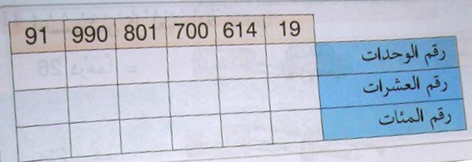
0
4
9
1
0
1

Slide 42
0
4
9
1
0
1
1
1
9
0
0
9

Slide 43
0
4
9
1
0
1
1
1
9
0
0
9
6
0
8
7
9
0

Slide 44
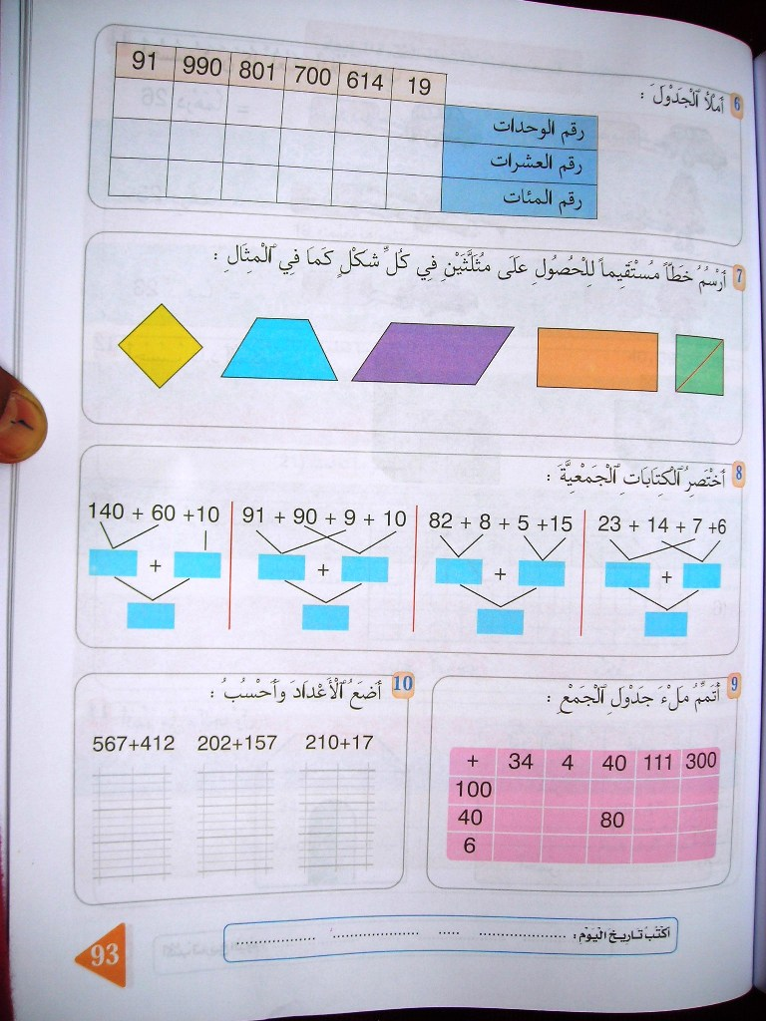

Slide 51
30
20
50

Slide 52
أقرأ المجموع:
خمسون
30
20
50

Slide 53
90
20
110

Slide 54
أقرأ المجموع:
90
20
مئة و عشرة
110

Slide 55
100
100
200

Slide 56
أقرأ المجموع:
100
مئتان
100
200

Slide 57
أقرأ المجموع:
200
10
مئتان و عشرة
210

Slide 59
34
100
134

Slide 60
4
100
134
104

Slide 61
40
100
134
104

Slide 62
134
104
140

Slide 63
111
100
134
104
140

Slide 64
134
104
140
1
0
0
1
1
1
211
2
1
1

Slide 65
300
100
134
104
211
140

Slide 66
134
104
140
211
1
0
0
3
0
0
400
4
0
0

Slide 67
34
134
104
211
140
400
40

Slide 68
134
104
140
211
400
4
0
3
4
74
7
4

Slide 69
4
134
104
211
140
400
40
74

Slide 70
134
104
140
211
400
74
4
0
4
44
4
4

Slide 71
111
134
104
211
140
400
40
74
44

Slide 72
134
104
140
211
400
74
44
4
0
1
1
1
151
1
5
1

Slide 73
300
134
104
211
140
400
40
74
44
151

Slide 74
134
104
140
211
400
74
44
151
4
0
3
0
0
340
3
4
0

Slide 75
134
104
140
211
400
74
44
151
340
40
10
46
157
306

Slide 77
أقرأ العددين:
مئتان و عشرة
زائــــــد
سبعة عشر

Slide 78
م
ع
و
2
1
0
1
7

Slide 79
2
1
0
1
7
2
2
7

Slide 80
2
1
0
أقرأ المجموع:
1
7
مئتان و سبعة و عشرون
2
2
7

Slide 81
أقرأ العددين:
مئتان و اثنان
زائــــــد
مئة و سبعة و خمسون

Slide 82
م
ع
و
2
0
2
1
5
7

Slide 83
2
0
2
1
5
7
3
5
9

Slide 84
2
0
2
1
5
7
3
5
9

Slide 85
أقرأ المجموع:
2
0
2
ثلاث مئة و تسعة و خمسون
1
5
7
3
5
9

Slide 86
أقرأ العددين:
خمس مئة و سبعة وستون
زائــــــد
أربع مئة واثنا عشر

Slide 87
م
ع
و
5
6
7
4
1
2

Slide 88
5
6
7
4
1
2
9
7
9

Slide 89
أقرأ المجموع:
5
6
7
تسع مئة تسعة و سبعون
4
1
2
9
7
9

Slide 90
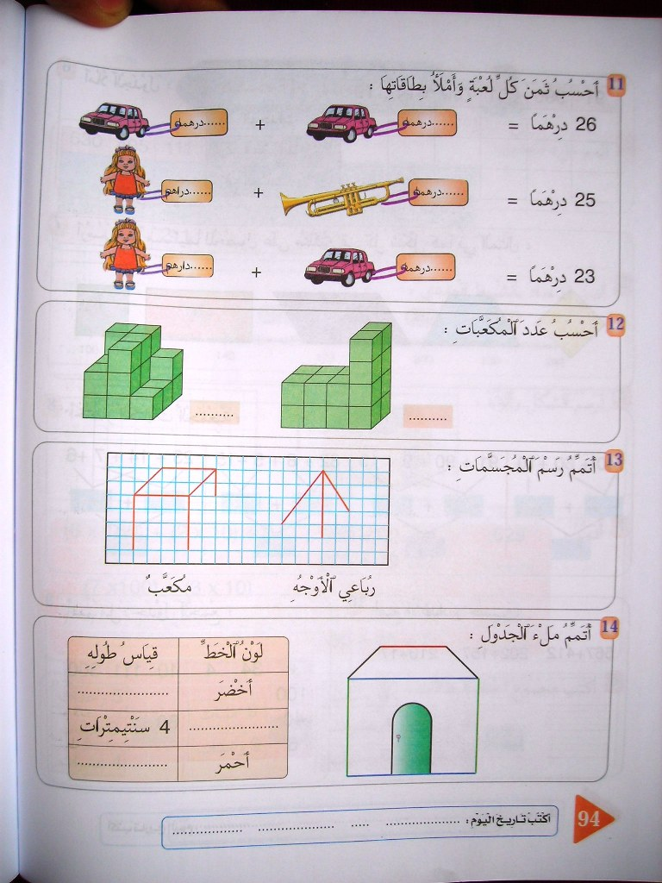

Slide 91
نمثل العدد 26 بالمربعات و القضبان

Slide 92
و نكتب العدد 26 على صورة مجموع

Slide 93
26
20
6

Slide 94

26
20
6

Slide 95
26
20
6

Slide 96
26
20
6
10
10

Slide 97
26
6
10
10
3
3

Slide 98
26
10
10
3
3
ثمن السيارة الواحدة هو نصف المبلغ 26

Slide 99
26
10
10
3
3

Slide 100
13
13
26
10
3
10
3

Slide 101
13
13
هل يمكنك معرفة ثمن الدمية و المزمار بنفس الطريقة السابقة؟

Slide 102
13
13
لا، لأن العدد 25 لا يمكنني أن أجزأه إلى نصفين، ثم إن الدمية و المزمار شيئين مختلفين و ثمنهما كذلك مختلفان

Slide 103
13
13
يجب إذن أن أبحث
أولا عن ثمن الدمية
13

Slide 104
13
13
10
13
23
الدمية
10
13

Slide 105
13
10
13
15
25
15
المزمار
10
10
13

Slide 106
13
13
10
15
10
13

Slide 110
10
10
9
9
1
2
3
4
1
2
3
4
5
6
7
8
5
6
7
8
20

Slide 111
3
1
4
2
5
6

Slide 112
3
1
4
6
2
5
6

Slide 113
3
1
4
12
6
2
5
6

Slide 114
3
1
4
12
18
2
5
6

Slide 115
3
1
4
18
2
5
6
19

Slide 116
3
1
4
2
5
6
19
20

Slide 120
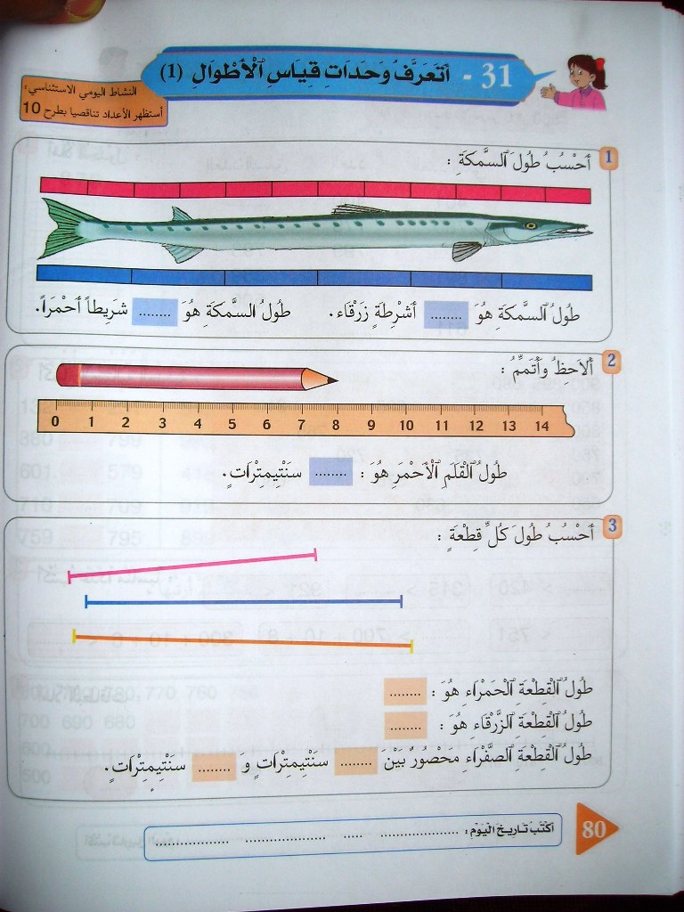
10

Slide 121
10
أزرق

Slide 122
10
أزرق
2

